Slide 1
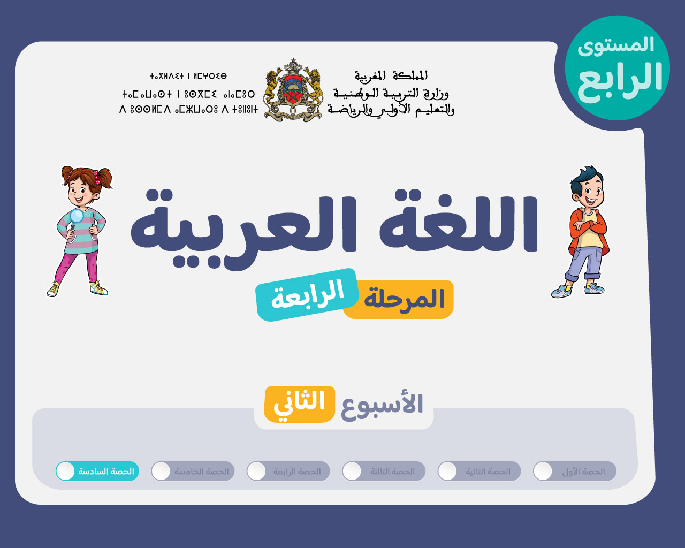
الثالث

Slide 2

ينصح باعتماد صيغة عرض الشرائح (mode diaporama) أثناء تقديم الدرس في القسم بالنقر على أيقونة العرض كما هو موضح.

Slide 3






تعيين تلميذ(ة) للإجابة
توجيهات و شرح التعليمات
عرض فيديو
المرور بين الصفوف للمساعدة و تصحيح الإنجازات
عمل في ثنائيات
نهاية الشريط، المرور إلى الشريحة الموالية.

Slide 4

تنظيم حصص الأسبوع
اليوم 4 -
اليوم1 -
نشاط اعتيادي (10)
ورشة الكتابة: الإملاء (30)
ورشة الكتابة : إنتاج كتابي - الحصة 1 (30)
نشاط اعتيادي (10)
المعجم (30)
الاستماع والتحدث (30)
اليوم 5 -
اليوم2 -
نشاط اعتيادي (10)
قراءة : استثمار النص (30)
ورشة الكتابة : إنتاج كتابي - الحصة 2 (30)
نشاط اعتيادي (10)
قراءة : التوقع والتحقق الفهم العام 30 د
قراءة : تعلم استراتيجية الفهم 30 د
اليوم 6 -
اليوم 3 -
نشاط اعتيادي (30)
شكل و فهم (40)
نشاط اعتيادي (10)
قراءة : استثمار الاستراتيجية (30)
ورشة الكتابة: الصرف والتحويل (30)

Slide 5



الطلاقة
تحدي الفهم
شكل وفهم
شكل و فهم: المعجم – القراءة – استثمار البنيات اللغوية – الإنتاج الكتابي

Slide 6

عند نهاية الحصة
على الأقل 80% من المتعلمين سيكونون قادرين على:
قراءة نص و الإجابة عن أسئلة الفهم.
مراجعة وتوليف التعلمات؛

Slide 7

مرحبا بكم ، سننطلق في حصة اللغة العربية..
اختــتام الحــصة
شكل و فهم
نشاط اعتيادي

Slide 8



قبل أن نبدأ حصة اليوم سأذكركم بشروط الحصول على نجمة السلوك الجيد.
في كل حصة سيفوز ثلاثة منكم بالنجمة
اختــتام الحــصة
شكل و فهم
نشاط اعتيادي
أَتَّبِعُ قَواعِدَ ٱسْتِعْمالِ ٱلْأَلْواحِ ٱلَّتي يُوَجِّهُني أُسْتاذي إِلَيْها.
قَبْلَ أَنْ أُجيبُ عَنِ ٱلسُّؤالِ أُحَدِّدُ ٱلْمَطْلوبَ بِدِقَّةٍ وَ أُوَظِّفُ ٱلاِسْتْراتيجِيَّةَ ٱلْمَناسِبَةَ.
أَلْتَزِمُ بِقَواعِدِ ميثاقِ ٱلْقِسْمِ

Slide 9


ضعوا اللوحة والكراسة في القمطر.
اختــتام الحــصة
شكل و فهم
نشاط اعتيادي

Slide 10
انشطة اعتيادية
الطلاقة
تحدي الفهم

Slide 11





في حصة اليوم، ستتدربون على قراءة فقرات باسترسال. ثم الإجابة عن أسئلة.
اختــتام الحــصة
مراجعة و توليف
افتتاح الحصة

Slide 12
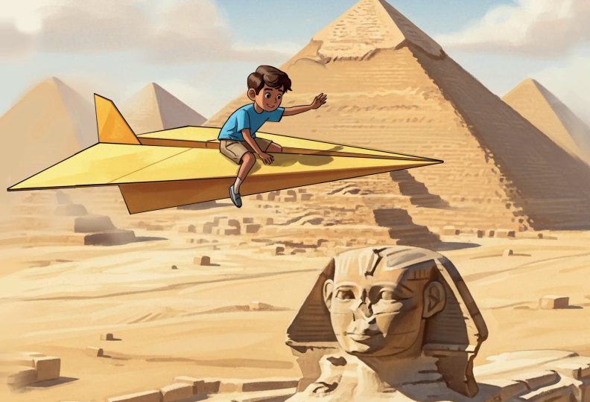

سنقرأ نص : على جناح الريح .درسنا فقراته في الأيام السابقة. وسأطرح عليكم أسئلة حوله.
اختــتام الحــصة
مراجعة و توليف
افتتاح الحصة
عَلى جَناحِ ٱلرّيحِ

Slide 13
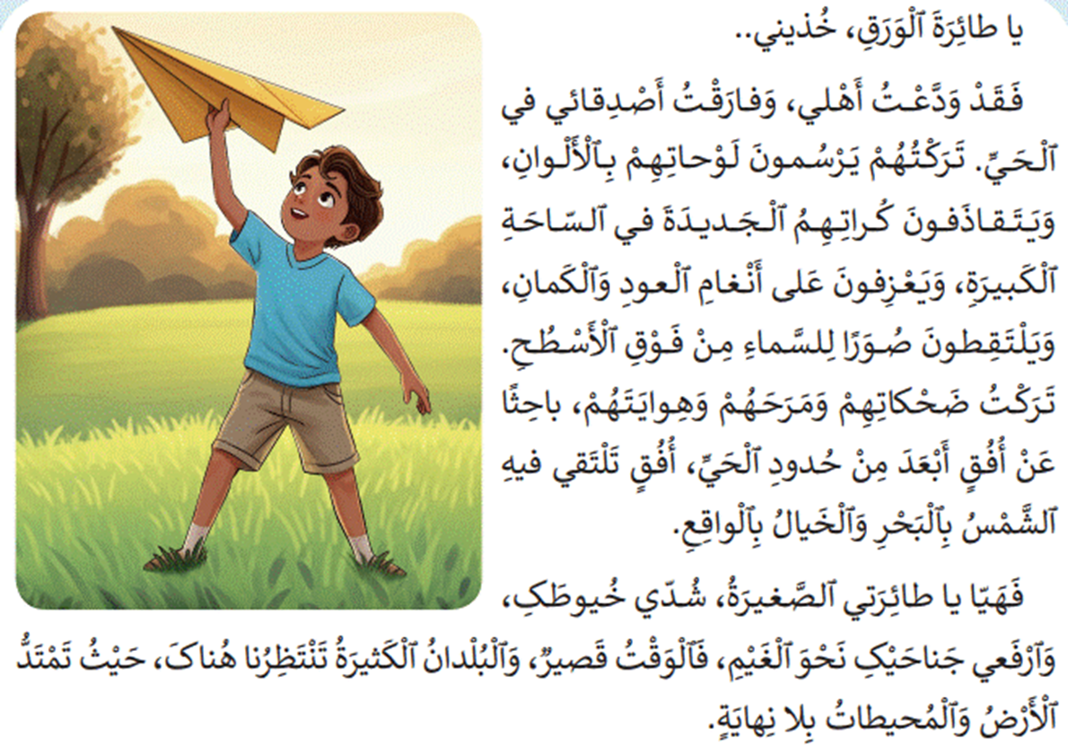
من يقرأ؟ يمر تلميذان للقراءة.
اختــتام الحــصة
مراجعة و توليف
افتتاح الحصة

Slide 14
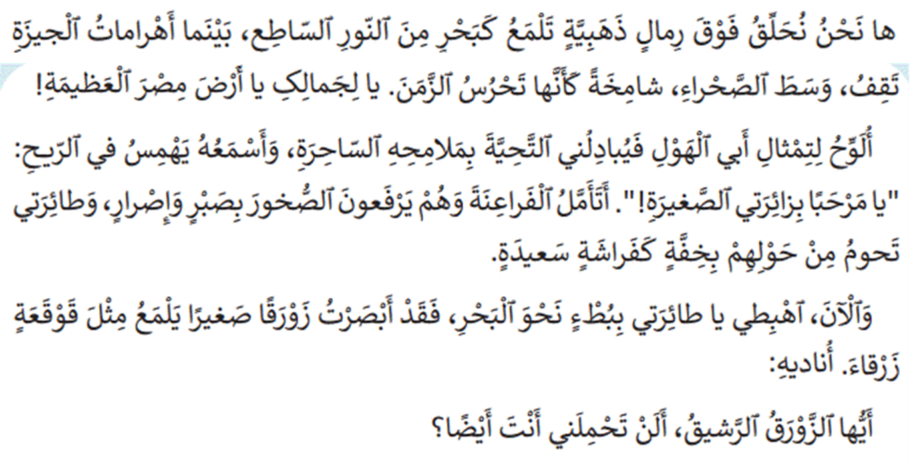
من يقرأ؟ يمر تلميذان للقراءة
اختــتام الحــصة
مراجعة و توليف
افتتاح الحصة

Slide 15
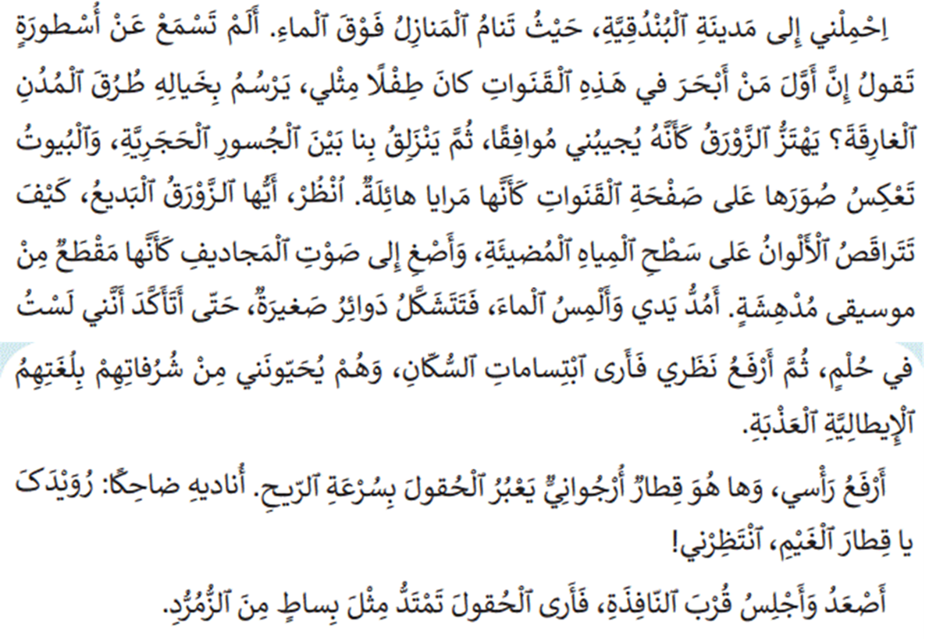
من يقرأ؟ يمر تلميذان للقراءة
اختــتام الحــصة
مراجعة و توليف
افتتاح الحصة

Slide 16
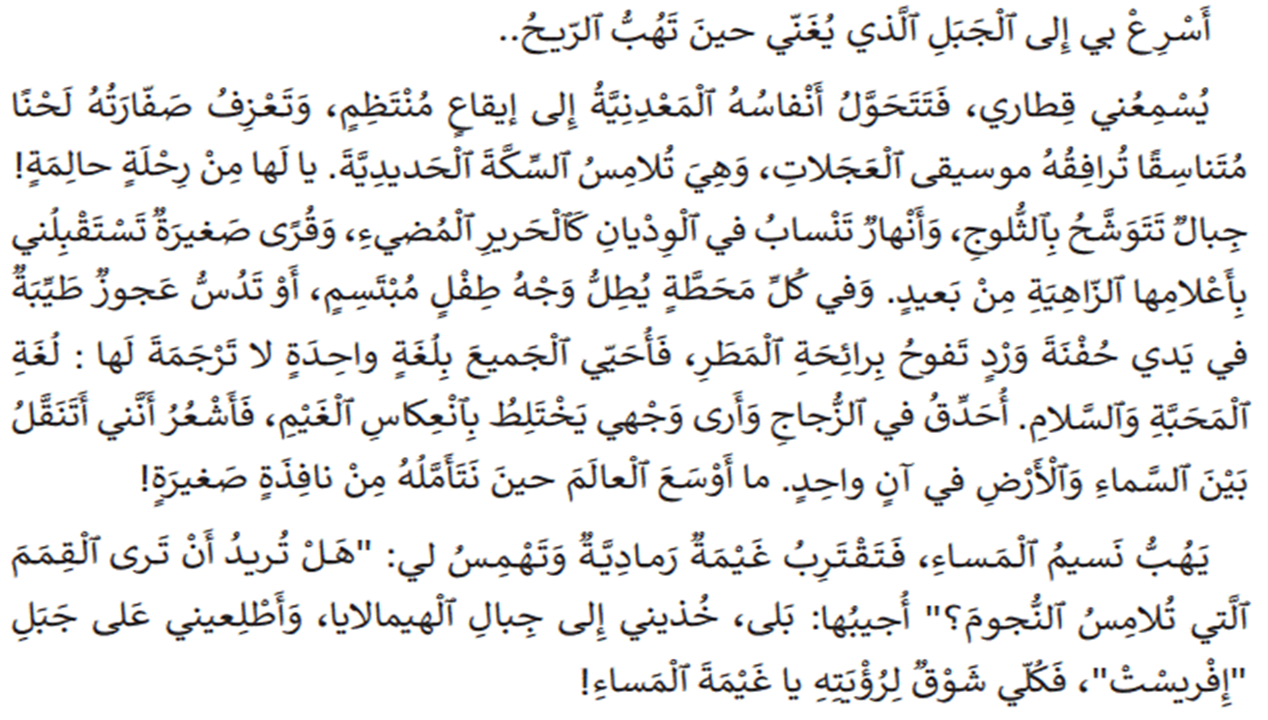
من يقرأ؟ يمر تلميذان للقراءة
اختــتام الحــصة
مراجعة و توليف
افتتاح الحصة

Slide 17
من يقرأ؟ يمر تلميذان للقراءة
اختــتام الحــصة
مراجعة و توليف
افتتاح الحصة

Slide 18
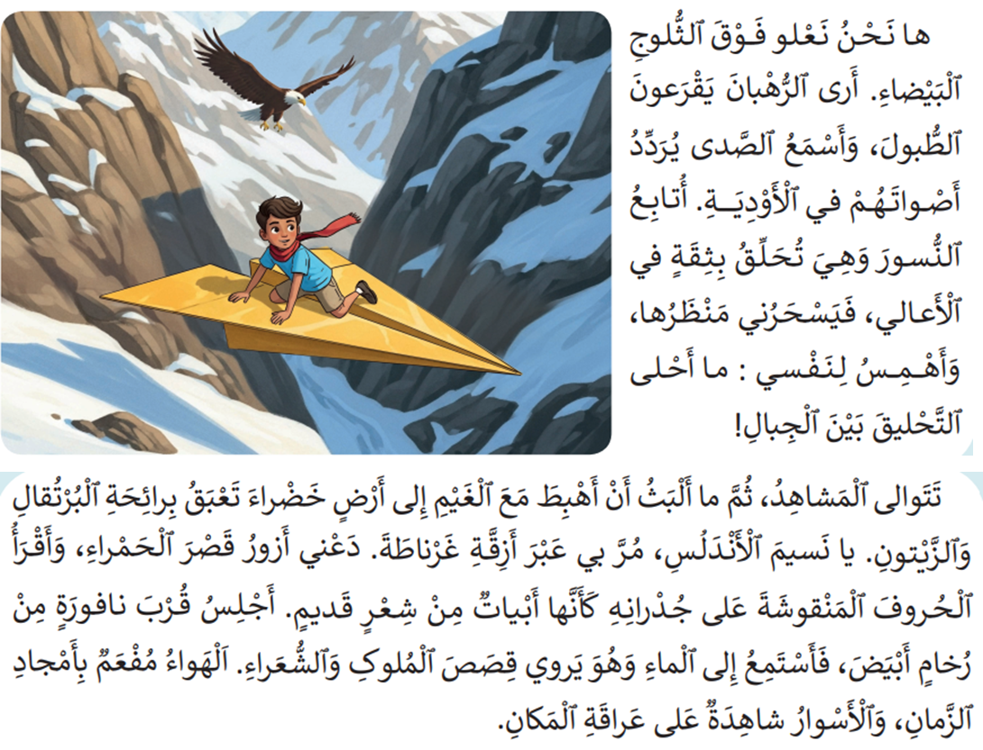
من يقرأ؟ يمر تلميذان للقراءة
اختــتام الحــصة
مراجعة و توليف
افتتاح الحصة

Slide 19
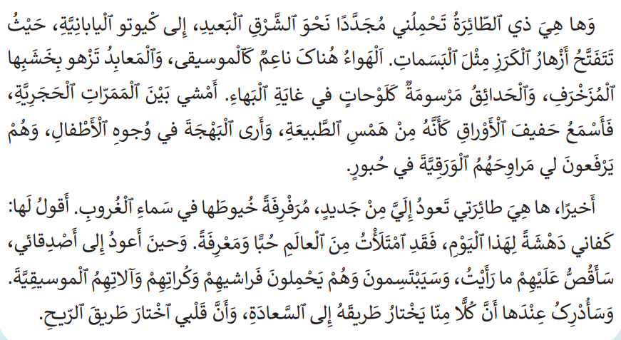
من يقرأ؟ يمر تلميذان للقراءة
اختــتام الحــصة
مراجعة و توليف
افتتاح الحصة

Slide 20

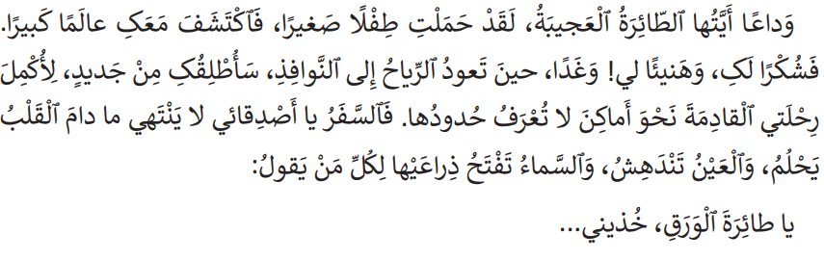
من يقرأ؟ يمر تلميذان للقراءة
اختــتام الحــصة
مراجعة و توليف
افتتاح الحصة

Slide 21

على ألواحكم؛ أجيبوا عن السؤال التالي:ما هِيَ ٱلْمَعالِمُ ٱلَّتي شاهَدَها ٱلطِّفْلُ عِنْدَ تَحْليقِهِ فَوْقَ أَرْضِ مِصْرَ؟
اختــتام الحــصة
مراجعة و توليف
افتتاح الحصة
ما هِيَ ٱلْمَعالِمُ ٱلَّتي شاهَدَها ٱلطِّفْلُ عِنْدَ تَحْليقِهِ فَوْقَ أَرْضِ مِصْرَ؟

Slide 22
من يتقاسم معنا إجابته؟ كيف تمكنت من إيجاد الجواب؟ ماهي الاستراتيجية التي استعملت؟
اختــتام الحــصة
مراجعة و توليف
افتتاح الحصة
ما هِيَ ٱلْمَعالِمُ ٱلَّتي شاهَدَها ٱلطِّفْلُ عِنْدَ تَحْليقِهِ فَوْقَ أَرْضِ مِصْرَ؟

Slide 23
انتبهوا للتصحيح:شاهَدَ أَهْرامـاتِ ٱلْجـيزَةِ وَتِمْثـالَ أَبِي ٱلْهَوْلِ.
اختــتام الحــصة
مراجعة و توليف
افتتاح الحصة
ما هِيَ ٱلْمَعالِمُ ٱلَّتي شاهَدَها ٱلطِّفْلُ عِنْدَ تَحْليقِهِ فَوْقَ أَرْضِ مِصْرَ؟
شاهَدَ أَهْرامـاتِ ٱلْجـيزَةِ وَتِمْثـالَ أَبِي ٱلْهَوْلِ.

Slide 24
السؤال الثاني:أَيْنَ توجَدُ ٱلْمَنازِلُ في مَدينَةِ ٱلْبُنْدُقِيَّةِ حَسَبَ ما وَرَدَ في ٱلنَّصِّ؟
اختــتام الحــصة
مراجعة و توليف
افتتاح الحصة
أَيْنَ توجَدُ ٱلْمَنازِلُ في مَدينَةِ ٱلْبُنْدُقِيَّةِ حَسَبَ ما وَرَدَ في ٱلنَّصِّ؟

Slide 25
من يتقاسم معنا إجابته؟ كيف تمكنت من إيجاد الجواب؟ ماهي الاستراتيجية التي استعملت؟
اختــتام الحــصة
مراجعة و توليف
افتتاح الحصة
أَيْنَ توجَدُ ٱلْمَنازِلُ في مَدينَةِ ٱلْبُنْدُقِيَّةِ حَسَبَ ما وَرَدَ في ٱلنَّصِّ؟

Slide 26
انتبهوا للتصحيح:توجَدُ ٱلْمَنازِلُ فَوْقَ ٱلْمـاءِ.
اختــتام الحــصة
مراجعة و توليف
افتتاح الحصة
أَيْنَ توجَدُ ٱلْمَنازِلُ في مَدينَةِ ٱلْبُنْدُقِيَّةِ حَسَبَ ما وَرَدَ في ٱلنَّصِّ؟
توجَدُ ٱلْمَنازِلُ فَوْقَ ٱلْمـاءِ.

Slide 27
السؤال الثالث:لِماذا قَرَّرَ ٱلطِّفْلُ تَرْكَ ٱلْحَيِّ وَٱلِٱبْتِعادَ عَنْ أَلْعابِ أَصْدِقائِهِ؟
اختــتام الحــصة
مراجعة و توليف
افتتاح الحصة
لِماذا قَرَّرَ ٱلطِّفْلُ تَرْكَ ٱلْحَيِّ وَٱلِٱبْتِعادَ عَنْ أَلْعابِ أَصْدِقائِهِ؟

Slide 28
من يتقاسم معنا إجابته؟ كيف تمكنت من إيجاد الجواب؟ ماهي الاستراتيجية التي استعملت؟
اختــتام الحــصة
مراجعة و توليف
افتتاح الحصة
لِماذا قَرَّرَ ٱلطِّفْلُ تَرْكَ ٱلْحَيِّ وَٱلِٱبْتِعادَ عَنْ أَلْعابِ أَصْدِقائِهِ؟

Slide 29
انتبهوا للتصحيح:لِأَنَّهُ كانَ يَبْحَثُ عَنْ أُفُقٍ أَبْعَدَ تَلْتَقِي فِيهِ ٱلشَّمْسُ بِٱلْبَحْرِ وَٱلْخَـيـالُ بِٱلْواقِعِ.
اختــتام الحــصة
مراجعة و توليف
افتتاح الحصة
لِماذا قَرَّرَ ٱلطِّفْلُ تَرْكَ ٱلْحَيِّ وَٱلِٱبْتِعادَ عَنْ أَلْعابِ أَصْدِقائِهِ؟
لِأَنَّهُ كانَ يَبْحَثُ عَنْ أُفُقٍ أَبْعَدَ تَلْتَقي فيهِ ٱلشَّمْسُ بِٱلْبَحْرِ وَٱلْخَـيـالُ بِٱلْواقِعِ.

Slide 30
السؤال الرابع:كَيْفَ كانَتِ ٱلْعَجُوزُ ٱلطَّيِّبَةُ تُعَبِّرُ عَنْ مَحَبَّتِها لِلطِّفْلِ في مَحَطَّاتِ ٱلْقِطـارِ؟
اختــتام الحــصة
مراجعة و توليف
افتتاح الحصة
كَيْفَ كانَتِ ٱلْعَجوزُ ٱلطَّيِّبَةُ تُعَبِّرُ عَنْ مَحَبَّتِها لِلطِّفْلِ في مَحَطّاتِ ٱلْقِطـارِ؟

Slide 31
من يتقاسم معنا إجابته؟ كيف تمكنت من إيجاد الجواب؟ ماهي الاستراتيجية التي استعملت؟
اختــتام الحــصة
مراجعة و توليف
افتتاح الحصة
كَيْفَ كانَتِ ٱلْعَجُوزُ ٱلطَّيِّبَةُ تُعَبِّرُ عَنْ مَحَبَّتِها لِلطِّفْلِ في مَحَطَّاتِ ٱلْقِطـارِ؟

Slide 32
انتبهوا للتصحيح:كانَتْ تَدُسُّ في يَدِهِ حَفْنَةَ وَرْدٍ تَفوحُ بِرائِحَةِ ٱلْمَطَرِ.
اختــتام الحــصة
مراجعة و توليف
افتتاح الحصة
كَيْفَ كانَتِ ٱلْعَجُوزُ ٱلطَّيِّبَةُ تُعَبِّرُ عَنْ مَحَبَّتِها لِلطِّفْلِ في مَحَطَّاتِ ٱلْقِطـارِ؟
كانَتْ تَدُسُّ في يَدِهِ حَفْنَةَ وَرْدٍ تَفوحُ بِرائِحَةِ ٱلْمَطَرِ.

Slide 33
السؤال الخامس:ما هِيَ "اَللُّغَةُ ٱلْواحِدَةُ" ٱلَّتي ٱسْتَخْدَمَها ٱلطِّفْلُ لِلتَّواصُلِ مَعَ جَميعِ مَنْ قابَلَهُمْ في رِحْلَتِهِ؟
اختــتام الحــصة
مراجعة و توليف
افتتاح الحصة
ما هِيَ "اَللُّغَةُ ٱلْواحِدَةُ" ٱلَّتي ٱسْتَخْدَمَها ٱلطِّفْلُ لِلتَّواصُلِ مَعَ جَميعِ مَنْ قابَلَهُمْ في رِحْلَتِهِ؟

Slide 34
من يتقاسم معنا إجابته؟ كيف تمكنت من إيجاد الجواب؟ ماهي الاستراتيجية التي استعملت؟
اختــتام الحــصة
مراجعة و توليف
افتتاح الحصة
ما هِيَ "اَللُّغَةُ ٱلْواحِدَةُ" ٱلَّتي ٱسْتَخْدَمَها ٱلطِّفْلُ لِلتَّواصُلِ مَعَ جَميعِ مَنْ قابَلَهُمْ في رِحْلَتِهِ؟

Slide 35
انتبهوا للتصحيح:هِيَ لُغَةُ ٱلْمَحَبَّةِ وَٱلسَّلامِ.
اختــتام الحــصة
مراجعة و توليف
افتتاح الحصة
ما هِيَ "اَللُّغَةُ ٱلْواحِدَةُ" ٱلَّتي ٱسْتَخْدَمَها ٱلطِّفْلُ لِلتَّواصُلِ مَعَ جَميعِ مَنْ قابَلَهُمْ في رِحْلَتِهِ؟
هِيَ لُغَةُ ٱلْمَحَبَّةِ وَٱلسَّلامِ.

Slide 36
السؤال السادس:ماذا قَصَدَ ٱلطِّفْلُ بِقَوْلِهِ: "إِنَّ قَلْبي ٱخْتـارَ طَريقَ ٱلرِّيحِ"؟
اختــتام الحــصة
مراجعة و توليف
افتتاح الحصة
ماذا قَصَدَ ٱلطِّفْلُ بِقَوْلِهِ: "إِنَّ قَلْبي ٱخْتـارَ طَريقَ ٱلرِّيحِ"؟

Slide 37
من يتقاسم معنا إجابته؟ كيف تمكنت من إيجاد الجواب؟ ماهي الاستراتيجية التي استعملت؟
اختــتام الحــصة
مراجعة و توليف
افتتاح الحصة
ماذا قَصَدَ ٱلطِّفْلُ بِقَوْلِهِ: "إِنَّ قَلْبي ٱخْتـارَ طَريقَ ٱلرِّيحِ"؟

Slide 38
انتبهوا للتصحيح:يَقْصِدُ أَنَّهُ ٱخْتـارَ طَريقَ ٱلْحُلْمِ وَٱلِٱكْتِشـافِ وَٱلسَّفَرِ ٱلدّائِمِ.
اختــتام الحــصة
مراجعة و توليف
افتتاح الحصة
ماذا قَصَدَ ٱلطِّفْلُ بِقَوْلِهِ: "إِنَّ قَلْبي ٱخْتـارَ طَريقَ ٱلرِّيحِ"؟
يَقْصِدُ أَنَّهُ ٱخْتـارَ طَريقَ ٱلْحُلْمِ وَٱلِٱكْتِشـافِ وَٱلسَّفَرِ ٱلدّائِمِ.

Slide 39
السؤال السابع:هَلْ تَعْتَقِدُ أَنَّ رِحْلَةَ ٱلطِّفْلِ كانَتْ حَقيقِيَّةً أَمْ مِنَ ٱلْخَـيـالِ؟ اِسْتَخْرِجْ دَليلاً مِنَ ٱلنَّصِّ يُؤَيِّدُ إِجابَتَكَ.
اختــتام الحــصة
مراجعة و توليف
افتتاح الحصة
هَلْ تَعْتَقِدُ أَنَّ رِحْلَةَ ٱلطِّفْلِ كانَتْ حَقيقِيَّةً أَمْ مِنَ ٱلْخَـيـالِ؟ اِسْتَخْرِجْ دَليلاً مِنَ ٱلنَّصِّ يُؤَيِّدُ إِجابَتَكَ.

Slide 40
من يتقاسم معنا إجابته؟ كيف تمكنت من إيجاد الجواب؟ ماهي الاستراتيجية التي استعملت؟
اختــتام الحــصة
مراجعة و توليف
افتتاح الحصة
هَلْ تَعْتَقِدُ أَنَّ رِحْلَةَ ٱلطِّفْلِ كانَتْ حَقيقِيَّةً أَمْ مِنَ ٱلْخَـيـالِ؟ اِسْتَخْرِجْ دَليلاً مِنَ ٱلنَّصِّ يُؤَيِّدُ إِجابَتَكَ.

Slide 41
انتبهوا للتصحيح:يَقْصِدُ أَنَّهُ ٱخْتـارَ طَريقَ ٱلْحُلْمِ وَٱلِٱكْتِشـافِ وَٱلسَّفَرِ ٱلدّائِمِ.
اختــتام الحــصة
مراجعة و توليف
افتتاح الحصة
هَلْ تَعْتَقِدُ أَنَّ رِحْلَةَ ٱلطِّفْلِ كانَتْ حَقيقِيَّةً أَمْ مِنَ ٱلْخَـيـالِ؟ اِسْتَخْرِجْ دَليلاً مِنَ ٱلنَّصِّ يُؤَيِّدُ إِجابَتَكَ.
خَـيـالِـيَّةٌ؛ لِأَنَّ ٱلطّائِرَةَ ٱلْوَرَقِيَّةَ لا تَحْمِلُ ٱلْبَشَرَ، وَلِقَوْلِهِ "حَتّى أَتَأَكَّدَ أَنَّـني لَسْتُ في حُلْمٍ".

Slide 42
السؤال الثامن:ما ٱلْغَرَضُ مِنْ تَكْرارِ جُمْلَةِ "يـا طـائِرَةَ ٱلْوَرَقِ، خُذيـني" في بِدايَةِ ٱلْقِصَّةِ وَنِهـايَتِها؟
اختــتام الحــصة
مراجعة و توليف
افتتاح الحصة
ما ٱلْغَرَضُ مِنْ تَكْرارِ جُمْلَةِ "يـا طـائِرَةَ ٱلْوَرَقِ، خُذيـني" في بِدايَةِ ٱلْقِصَّةِ وَنِهـايَتِها؟

Slide 43
من يتقاسم معنا إجابته؟ كيف تمكنت من إيجاد الجواب؟ ماهي الاستراتيجية التي استعملت؟
اختــتام الحــصة
مراجعة و توليف
افتتاح الحصة
ما ٱلْغَرَضُ مِنْ تَكْرارِ جُمْلَةِ "يـا طـائِرَةَ ٱلْوَرَقِ، خُذيـني" في بِدايَةِ ٱلْقِصَّةِ وَنِهـايَتِها؟

Slide 44
انتبهوا للتصحيح:يَقْصِدُ أَنَّهُ ٱخْتـارَ طَريقَ ٱلْحُلْمِ وَٱلِٱكْتِشـافِ وَٱلسَّفَرِ ٱلدّائِمِ.
اختــتام الحــصة
مراجعة و توليف
افتتاح الحصة
ما ٱلْغَرَضُ مِنْ تَكْرارِ جُمْلَةِ "يـا طـائِرَةَ ٱلْوَرَقِ، خُذيـني" في بِدايَةِ ٱلْقِصَّةِ وَنِهـايَتِها؟
ٱلتَّأْكيدُ عَلى أَنَّ ٱلْخَـيـالَ هُوَ ٱلْمُحَرِّكُ لِلِٱكْتِشـافِ، وَأَنَّ ٱلرِّحْلَةَ لا تَنْتَهي.

Slide 45

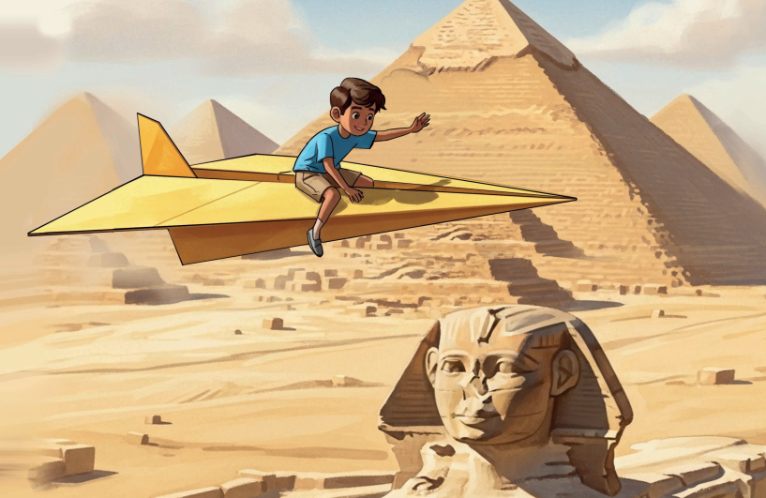



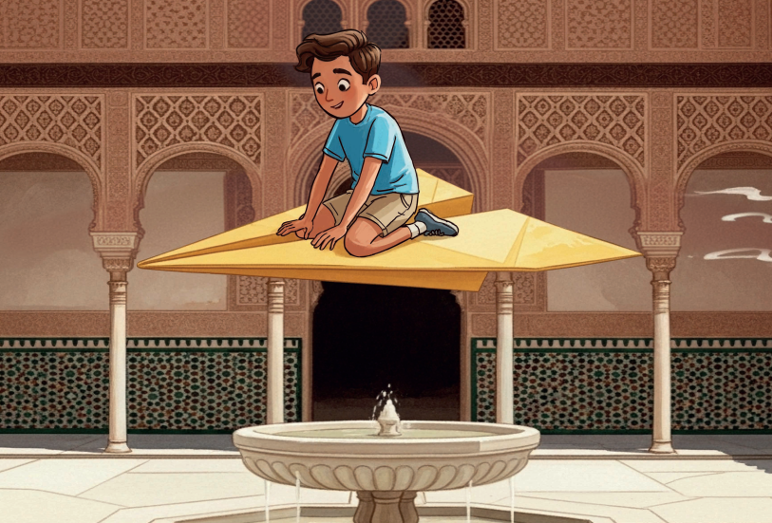
من يستطيع تقديم ملخص عن النص؟
اختــتام الحــصة
مراجعة و توليف
افتتاح الحصة

Slide 46
شكل و فهم
2
شكل و فهم: المعجم – القراءة – استثمار البنيات اللغوية – الإنتاج الكتابي

Slide 47
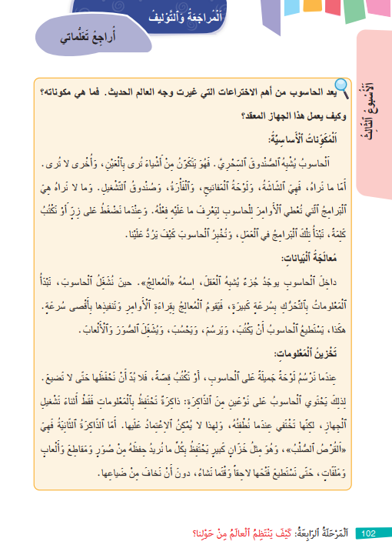
خذوا كراساتكم على الصفحة رقم 102
اختــتام الحــصة
شكل و فهم
نشاط اعتيادي

Slide 48
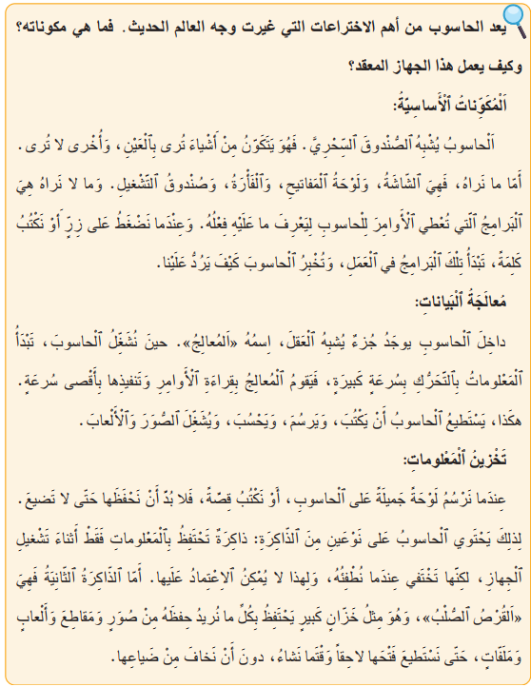
اقرؤوا النص التالي قراءة هامسة مع احترام قواعد الوقف والوصل. سأمر بين الصفوف لمراقبة قراءاتكم.
اختــتام الحــصة
شكل و فهم
نشاط اعتيادي
Notes:
Ajouter une slide pour ka correstion de l’exercie en animation

Slide 49
حاولوا تجميع أكبر قدر من المعلومات ، سأطرح عليكم بعدها مجموعة من الأسئلة.
اختــتام الحــصة
شكل و فهم
نشاط اعتيادي
Notes:
Ajouter une slide pour ka correstion de l’exercie en animation

Slide 50
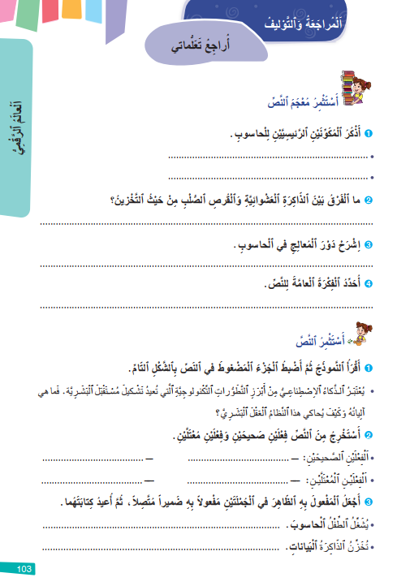
خذوا كراساتكم على الصفحة رقم 103 و أنجزوا بشكل فردي عن الأسئلة الأربعة الأولى:
اختــتام الحــصة
شكل و فهم
نشاط اعتيادي

Slide 51

نصحح التمرين الأول:أذكر المكونين الرئيسيين للحاسوب.
اختــتام الحــصة
شكل و فهم
نشاط اعتيادي
Notes:
Ajouter une slide pour ka correstion de l’exercie en animation

Slide 52
نصحح. من يتقاسم معنا إجابته. ماهي الاستراتيجية التي استعملت لتجد الجواب؟
اختــتام الحــصة
شكل و فهم
نشاط اعتيادي
يَتَكَوَّنُ ٱلْحـاسوبُ مِنْ مُكَوِّنَـيْنِ رَئـيسِيَّـيْنِ هُمـا:
أَشْيـاءُ تُرى بِٱلْعَـيْنِ (ٱلْمُكَوِّنـاتُ ٱلْمـادِّيَّةُ): وَهِيَ ٱلْأَجْزاءُ ٱلْمَلْموسَةُ ٱلَّتِي نُشـاهِدُهـا مِثْلُ ٱلشّـاشَةِ، وَلَوْحَةِ ٱلْمَفـاتيحِ، وَٱلْفَأْرَةِ، وَصُنْدوقِ ٱلتَّشْغـيلِ.
أَشْيـاءُ لا نَراهـا (ٱلْبَرامِجُ): وَهِيَ ٱلَّتي تُعْطي ٱلْأَوامِرَ وَٱلتَّعْليمـاتِ لِلْحـاسوبِ لِيَعْرِفَ ٱلْمَهـامَّ ٱلَّتي يَجِبُ عَلَيْهِ تَنْفـيذُهـا، وَكَيْفَ يَرُدُّ عَلَـيْنـا عِنْدَ ٱلضَّغْطِ عَلى ٱلْأَزْرارِ.
Notes:
Ajouter une slide pour ka correstion de l’exercie en animation

Slide 53
نصحح التمرين الثاني:ما الفرق بين الذاكرة العشوائية و القرص الصلب من حيث التخزين؟
اختــتام الحــصة
شكل و فهم
نشاط اعتيادي
Notes:
Ajouter une slide pour ka correstion de l’exercie en animation

Slide 54
نصحح. من يتقاسم معنا إجابته. ماهي الاستراتيجية التي استعملت لتجد الجواب؟
اختــتام الحــصة
شكل و فهم
نشاط اعتيادي
يَكْمُنُ ٱلْفَرْقُ بَـيْنَ ٱلذّاكِرَةِ ٱلْعَشْوائِيَّةِ وَٱلْقُرْصِ ٱلصَّلْبِ مِنْ حَـيْثُ ٱلتَّخْزينُ فِيـما يَلي:
اَلذّاكِرَةُ ٱلْمُؤَقَّتَةُ :هِيَ ذاكِرَةٌ تَحْتَفِظُ بِٱلْمَعْلومـاتِ فَقَطْ أَثْنـاءَ تـشْغـيلِ ٱلْجِهـازِ. وَمِنْ عُيوبِهـا أَنَّ هَذِهِ ٱلْمَعْلومـاتِ تَخْتَفي عِنْدَ إِطْفـاءِ ٱلْجِهـازِ؛ لِذَلِكَ لا يُمْكِنُ ٱلاِعْتِمـادُ عَلَيْهـا فِي حِفْظِ ٱلْبَيـانـاتِ بِشَكْلٍ دائِمٍ.
اَلْقُرْصُ ٱلصَّلْبُ: يُشْبِهُ خَزّاناً كَبـيراً يَقومُ بِحِفْظِ كُلِّ ما نُريدُ حِمـايَتَهُ مِنَ ٱلضَّـيـاعِ، مِثْلُ ٱلصُّوَرِ، وَٱلْمَقـاطِعِ، وَٱلْأَلْعـابِ، وَٱلْمَلَفّـاتِ. وَيَتَمَيَّزُ بِأَنَّهُ يَحْتَفِظُ بِهَذِهِ ٱلْمَعْلُومـاتِ حَتّى بَعْدَ إِغْلاقِ ٱلْحـاسُوبِ.
Notes:
Ajouter une slide pour ka correstion de l’exercie en animation

Slide 55

نصحح التمرين الثالث:اِشرح دور المعالج في الحاسوب.
اختــتام الحــصة
شكل و فهم
نشاط اعتيادي
Notes:
Ajouter une slide pour ka correstion de l’exercie en animation

Slide 56
نصحح. من يتقاسم معنا إجابته. ماهي الاستراتيجية التي استعملت لتجد الجواب؟
اختــتام الحــصة
شكل و فهم
نشاط اعتيادي
يُعَدُّ ٱلْمُعـالِجُ أَحَدَ أَهَمِّ ٱلْأَجْزاءِ ٱلدّاخِلِيَّةِ لِلْجِهـازِ، وَقَدْ شَبَّهَهُ ٱلنَّصُّ بِـ "ٱلْعَقْلِ" لِأَنَّهُ ٱلْمُحَرِّكُ ٱلْأَسـاسِيُّ لِكُلِّ ٱلْعَمَلِيّـاتِ. بِدونِ ٱلْمُعـالِجِ، لا يُمْكِنُ لِلْحـاسوبِ أَنْ يَفْهَمَ أَيَّ أَمْرٍ نُعْطـيهِ إِيّـاهُ، فَهُوَ ٱلَّذي يُحَوِّلُ ٱلْبَيـانـاتِ ٱلصّامِتَةَ إِلى عَمَلٍ ذَكِيٍّ وَسَريعٍ.
Notes:
Ajouter une slide pour ka correstion de l’exercie en animation

Slide 57

نصحح التمرين الرابع :أحدد الفكرة العامة للنص.
اختــتام الحــصة
شكل و فهم
نشاط اعتيادي
Notes:
Ajouter une slide pour ka correstion de l’exercie en animation

Slide 58
نصحح. من يتقاسم معنا إجابته. ماهي الاستراتيجية التي استعملت لتجد الجواب؟
اختــتام الحــصة
شكل و فهم
نشاط اعتيادي
تَعْرِيفُ ٱلْحـاسوبِ وَبَيـانُ أَهَمِّ مُكَوِّنـاتِهِ ٱلْمـادِّيَّةِ وَٱلْبَرْمَجِيَّةِ، مَعَ شَرْحِ كَيْفِيَّةِ مُعـالَجَةِ ٱلْبَيـانـاتِ وَآلِيَّةِ تَخْزينِها ٱلْمُؤَقَّتَةِ وَٱلدّائِمَةِ.
Notes:
Ajouter une slide pour ka correstion de l’exercie en animation

Slide 59
أجيبوا الآن عن باقي الأسئلة من نفس الصفحة (ص103)
اختــتام الحــصة
شكل و فهم
نشاط اعتيادي

Slide 60
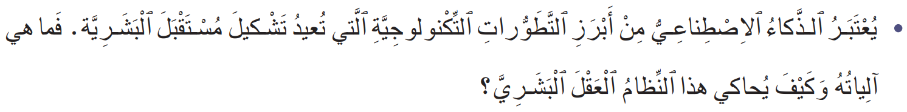
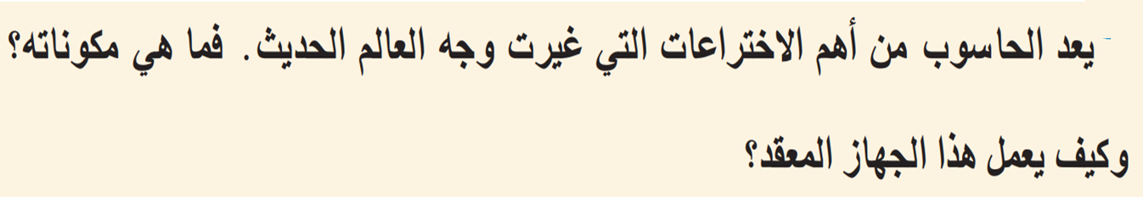
السؤال الأول: أقرأ النموذج ثم أضبط الجزء المضغوط في النص بالشكل التام.
اختــتام الحــصة
شكل و فهم
نشاط اعتيادي

Slide 61

انتبهوا للتصحيح
-ينقل الأستاذ الجمل على السبورة الجانبية ويعمل على نمذجة شكلها.
اختــتام الحــصة
شكل و فهم
نشاط اعتيادي

Slide 62
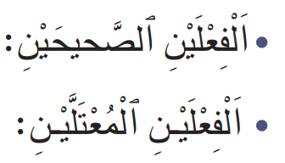
السؤال الثاني:استخرج من النص فعلين صحيحين و فعلين معتليين.
اختــتام الحــصة
شكل و فهم
نشاط اعتيادي
Notes:
Ajouter une slide pour ka correstion de l’exercie en animation

Slide 63
نصحح. من يتقاسم معنا إجابته بخصوص الفعلين الصحيحين؟ هذا نموذج من الإجابات الممكنة:
-يضغط الأستاذ على زر جهاز التحكم لتظهر الإجابة ثم يقدم التغذية الراجعة المناسبة.
اختــتام الحــصة
شكل و فهم
نشاط اعتيادي
تَبْدَأُ
يَعْمَلُ
Notes:
Ajouter une slide pour ka correstion de l’exercie en animation

Slide 64
نصحح. من يتقاسم معنا إجابته بخصوص الفعلين المعتليين؟ هذا نموذج من الإجابات الممكنة:
-يضغط الأستاذ على زر جهاز التحكم لتظهر الإجابة ثم يقدم التغذية الراجعة المناسبة.
اختــتام الحــصة
شكل و فهم
نشاط اعتيادي
تَبْدَأُ
يَعْمَلُ
يـقـومُ
يـوجَدُ
Notes:
Ajouter une slide pour ka correstion de l’exercie en animation

Slide 65
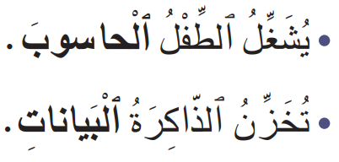
السؤال الثالث: أجعل المفعول به الظاهر في الجملتين مفعولا به ضميرا متصلا، ثم أعيد كتابتهما.
اختــتام الحــصة
شكل و فهم
نشاط اعتيادي
Notes:
Ajouter une slide pour ka correstion de l’exercie en animation

Slide 66
نصحح. من يتقاسم معنا إجابته بخصوص الجملة الأولى؟
-يضغط الأستاذ على زر جهاز التحكم لتظهر الإجابة ثم يقدم التغذية الراجعة المناسبة.
اختــتام الحــصة
شكل و فهم
نشاط اعتيادي
يُشَغِّـلُـهُ ٱلطِّـفْـلُ.
Notes:
Ajouter une slide pour ka correstion de l’exercie en animation

Slide 67
نصحح. من يتقاسم معنا إجابته بخصوص الجملة الثانية؟
-يضغط الأستاذ على زر جهاز التحكم لتظهر الإجابة ثم يقدم التغذية الراجعة المناسبة.
اختــتام الحــصة
شكل و فهم
نشاط اعتيادي
يُشَغِّـلُـهُ ٱلطِّـفْـلُ.
تُخَزِّنُها ٱلذّاكِرَةُ.
Notes:
Ajouter une slide pour ka correstion de l’exercie en animation

Slide 68

اختــتام الحــصة
ماذا تعلمتم اليوم؟

Slide 69
ماذا تعلمتم اليوم؟
اختــتام الحــصة
شكل و فهم
نشاط اعتيادي
في هَذِهِ ٱلْحِصَّةِ
تَدَرَّبْتُ عَلى قِراءَةِ وَ فَهْمِ نَصٍّ وَ الْإِجابَةِ عَنْ أَسْئِلَةِ ٱلْفَهْمِ.
راجَعْتُ مُكْتَسَبَتي خِلالَ ٱلْأُسْبوعِ ٱلْأَوَّلِ: اَلْمُعْجَمُ – اَلْقِراءَةُ – اَلْصَّرْفُ وَ ٱلتَّحْويلُ – اَلْإِنْتاجُ ٱلْكِتابِيُّ

Slide 70


Slide 71
بناء على إنجازات المتعلمين خلال الممارسة المستقلة
ما تقديرك لنسبة التحكم في هدف الدرس؟
تسجل النسبة على صفحة اليوم من مذكرة الأستاذ.

